Slide 1
メモリ効率のよい実時間GC
電気通信大学 情報工学科
鵜川 始陽

Slide 2
自己紹介
鵜川 始陽 （うがわ ともはる）
1996年 京大マイコンクラブ（ＫＭＣ）入会
  http://www.kmc.gr.jp/
  Linux/98: LinuxをNEC PC-9800シリーズに移植
  日本語変換エンジンAnthy
    でもSKKが好き
1999年 京大湯淺研究室配属 (4年生)
  博士課程修了までは一級継続の実装の研究
  その後，メモリ管理（GCなど）の研究
2008年 湯淺研究室卒業
現在 電通大情報学科

Slide 3
概要
組込み用のJava処理系に実時間GCを実装
  KVM: J2ME CLDCのVM
  スナップショットGC
  リターンバリア
  複製に基づくコンパクション

Slide 4
目的
組込みソフトウェアの開発にGCを使いたい
GC（ごみ集め，Garbage Collection）
  自動メモリ管理
  最近は空気みたいなもの
    Java, LISP, Haskell, ML, …
    Perl, PHP, Python, Ruby, JavaScript, …
    ないのはC, C++, Fortran, アセンブラぐらい
組込みソフトウェア
  特定のハードウェアのためのソフトウェア
    携帯電話
    自動車やロボットの制御
    工場のラインで製品の検査装置

Slide 5
ごみ集め（GC）とは
プログラムが使わなくなったデータ（ごみ）を検出
領域を再利用
ポインタを基準にごみを判定
  プログラムはポインタで指されなくなったデータを扱えない
ヒープ
レジスタ
ルート集合
スタック

Slide 6
組込みソフトウェア
性能があまりよくないハードウェア
  遅いプロセッサ
  余裕のないメモリ
バグが出たら致命的
  ソフトウェアのバグが原因の事故
  動作が予測可能
実時間アプリケーションが多い

Slide 7
実時間アプリケーション
イベントから一定時間以内に反応する
  人型ロボットが倒れそうになったら倒れる前に
  間接を制御してバランスをとる
  ビデオの再生で，バッファが空になる前に次の
  フレームをデコードする
  ゲームで，1/60秒以内に1フレーム分の
  処理をする
デッドライン
イベント
応答
イベント
応答

Slide 8
組込みソフトウェア開発
従来はC++で開発される場合がほとんど
  プログラマがアプリケーションの動きを把握できる
  アセンブラよりは書きやすい
  熟練したプログラマが開発
そろそろ破綻してきている
  短い開発期間
  プログラムの大規模化
  人的リソース不足
⇒プログラムの品質低下

Slide 9
組込みソフトウェアにGCを
GCのある言語で組み込みプログラム開発
利点
  メモリ管理の労力削減
  メモリ関連のバグがなくなる⇒品質向上
    メモリリーク
    誤った解放
欠点
  洗練されたC++プログラムより実行速度は劣る
  GCが始まると，ユーザプログラムが停止する
    実時間アプリケーションでは問題

Slide 10
実時間GC
アプリケーションプログラムの実行の間に
少しずつGCを進める
従来型（Stop the world GC）
デッドライン
イベント
応答
アプリケーション
ごみ集め
実時間GC
イベント
応答
アプリケーション
ごみ集め

Slide 11
実時間GCのアルゴリズム
スナップショットGC
  実時間化したマークスイープGC
リターンバリアによるルートスキャン
複製に基づく実時間コンパクション

Slide 12
参照カウント方式（１）
オブジェクトが被参照数を保持
ポインタを更新すると直ちに
参照カウント更新
その場でごみが発見できる
アプリケーションの実行の間に少しずつGC
できている！
落とし穴
  回収されたオブジェクトからの参照は
  消える
  リスト構造などは連鎖的に回収
  ⇒長い停止時間
2
1
1
1
1

Slide 13
参照カウント方式（２）
その他の欠点
  循環構造が回収できない
  オーバヘッドが大きい
    ポインタ書き込みの度に参照カウントを更新
    スタックやレジスタへの
    書き込みにもオーバヘッド
2
1
1

Slide 14
マークスイープ方式（１）
マーク・フェイズ
  ルートからポインタをたどる
  到達できたオブジェクトにマーク付け
  グラフの探索
ヒープ
探索用スタック
ルート集合

Slide 15
マークスイープ方式（１）
マーク・フェイズ
  ルートからポインタをたどる
  到達できたオブジェクトにマーク付け
  グラフの探索
ヒープ
探索用スタック
ルート集合

Slide 16
マークスイープ方式（１）
マーク・フェイズ
  ルートからポインタをたどる
  到達できたオブジェクトにマーク付け
  グラフの探索
白：まだ到達していない
灰：到達したが，
その先はまだ調べていない
黒：調べ終わった
（二度と調べられない）
ヒープ
探索用スタック
ルート集合

Slide 17
マークスイープ方式（１）
マーク・フェイズ
  ルートからポインタをたどる
  到達できたオブジェクトにマーク付け
  グラフの探索
白：まだ到達していない
灰：到達したが，
その先はまだ調べていない
黒：調べ終わった
（二度と調べられない）
ヒープ
探索用スタック
ルート集合

Slide 18
マークスイープ方式（２）
スイープ・フェイズ
  ヒープを端からスキャン
  マークがついていないオブジェクトを回収
  ⇒空き領域のリスト（フリーリスト）に登録
ヒープ
ルート集合

Slide 19
制限されたメモリでマークフェイズ
探索用スタック溢れの危険
溢れたらヒープをスキャンしてマークのついた
オブジェクトを探す
  全てのマークがついたオブジェクトから
  探索しなおす
ヒープ

Slide 20
マークスイープの実時間化
マーク・フェイズとスイープ・フェイズをそれぞれ分割して，アプリケーションの実行の間に少しずつ行う
アプリケーション
ごみ集め

Slide 21
マーク処理の分割
GC の進行中でも，アプリケーションの実行が進む
オブジェクト間の参照関係が変化する可能性
⇒生きているオブジェクトのマーク漏れ
a
b
c
a.right = b.right;
a
b
c
b.right = d;
d
a
b
c

Slide 22
スナップショットGC [湯淺 ’90]
書込みバリア
  ポインタを書き換えるとき，
  それまで指されていたオブジェクトが白なら灰色にする
GC開始時にルートは一括してスキャン
ルートにバリア不要
GC開始のタイミングが見積もりやすい
a
b
c
d
a
b
c

Slide 23
スナップショットGCの問題
ルートスキャンは分割しない
  深い再帰呼出し
  多数のスレッド
オブジェクトを移動しない
  メモリフラグメンテーション
  空き領域の合計は十分あっても，連続領域が確保できず，大きなオブジェクトが作れない
⇒リターンバリア
⇒実時間コンパクション

Slide 24
ルートスキャンの問題
ルート集合
  レジスタ ⇒固定
  大域変数 ⇒固定
  スタック ⇒動的に伸縮
全てのスレッドのスタックをスキャン
しなければならない
  イベント処理用スレッドのスタックは
  小さくても・・・
スタックのスキャンによる
停止時間が問題となる場合も
search
search
search
search
search
main
スタック

Slide 25
リターンバリア[湯淺ら ’01]
スタックを関数フレーム単位で
分割してスキャン
  アプリケーションは
  カレントフレームしかアクセスしない
  GC開始時：少なくとも全てのスレッド
  のカレントフレームをスキャン
  それ以外のフレームはアプリケーション
  の実行の間に少しずつスキャン
search
search
search
search
search
main
スタック

Slide 26
リターンが早いと
リターンがスキャンを
追い越しそうになったら
  リターンバリア起動
  スキャンを少し進める
  リターンバリアを再設定
  リターンする
search
search
search
search
search
search
search
search
search
search
search
search
search
search
search
main
main
main

Slide 27
リターンバリアの実装
リターンアドレスをフック
BYTECODE rbcode[0]={
RBINST
};
RBINST
スキャンを進める;
Previous IPにジャンプ;
リターンアドレス
previous IP
リターンバリアなし
リターンバリアあり
スレッド構造体

Slide 28
フラグメンテーション
アプリケーション
GC
アプリケーション
GC
コンパクション

Slide 29
コンパクションの分割
コンパクションはオブジェクトを移動させる
移動したオブジェクトを指すポインタも
更新しないと問題
a
a
a

Slide 30
リードバリア
オブジェクトのスロット読み出し時に
オブジェクトが移動していたら，
移動先から読み出す
if (引越(a))
x = a.転居先.left;
else
x = a.left;
X = a.left;
a
引
越

Slide 31
リードバリアの欠点
オーバヘッド大
  読み出し操作の回数 >> 書込み操作の回数
  手続き型言語でも当てはまる
システムの信頼性低下の場合も
  バリアの挿入が自動でできない場合
    CやC++で書かれたライブラリ
  バリアの挿入箇所が膨大
  ⇒バリア挿入忘れ

Slide 32
複製に基づく実時間コンパクション[話者ら ’08]
Replication GC[Nettlesら ’93]を応用
  コンパクションの進行中は，移動元と移動先の
  両方が最新の状態を保持する
  アプリケーションはどちらにアクセスしてもよい
リードバリアなし
  書き込みバリア
  ポインタ比較演算にバリア

Slide 33
不完全なコンパクション
連続した空き領域を作ることが目的
フラグメンテーションの激しい箇所のオブジェクトを移動させる

Slide 34
コンパクションの流れ
オブジェクトを複製
ヒープをスキャンして
ポインタ更新
ルートをスキャンして
ポインタ更新
a’
a
a’
a
a’
a

Slide 35
書き込みバリア（１）
書き込みの複製
  片方に書き込んだら他方にも書き込みを反映
a’.left = 1;
a’
a
a.left = 1;

Slide 36
書き込みバリア（２）
書き込み時のポインタ更新
  ポインタ更新済みの領域に書こうとしたポインタを更新
b.left = a;
b
a’
a
更新済

Slide 37
ポインタ比較演算のバリア
同じオブジェクトの実体が二つある
「==」演算に注意
定数との比較はバリア不要
  NULLチェック
if (x == y ||
(引越(x) &&
x.転居先 == y))
if (x == y)
x
y
a’
a

Slide 38
性能測定
実験環境
  Java VM: KVM CLDC 1.1
    Javaのサブセット
    Sun のリファレンス・インプリメンテーション
      Community license
    携帯電話のJava（iアプリ）
  CPU: Core2Duo 6400 (3.13GHz, Cache 2MB)
    ARMプロセッサでの計測を進行中…
  OS: Linux 2.6
ベンチマークプログラム
  GrinderBench: 携帯電話用Javaベンチマーク

Slide 39
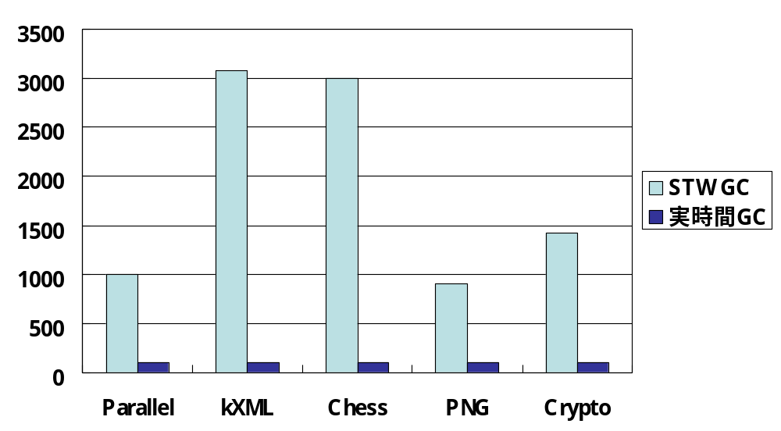
分割したGC1回の時間
ミリ秒
ヒープサイズ：5MB

Slide 40
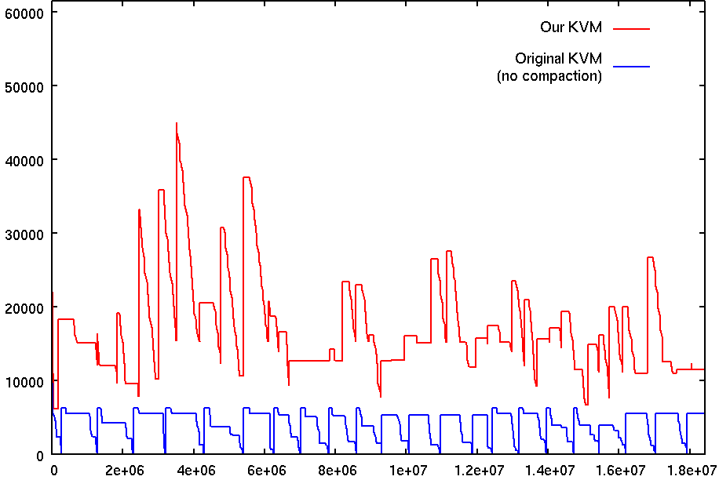
フラグメンテーションの評価
連続空き領域（単位：バイト）
ヒープ全体に対して
100%
実時間コンパクションあり
コンパクションなし
約25%
（ＧＣ開始）
時間
Chessベンチマーク

Slide 41
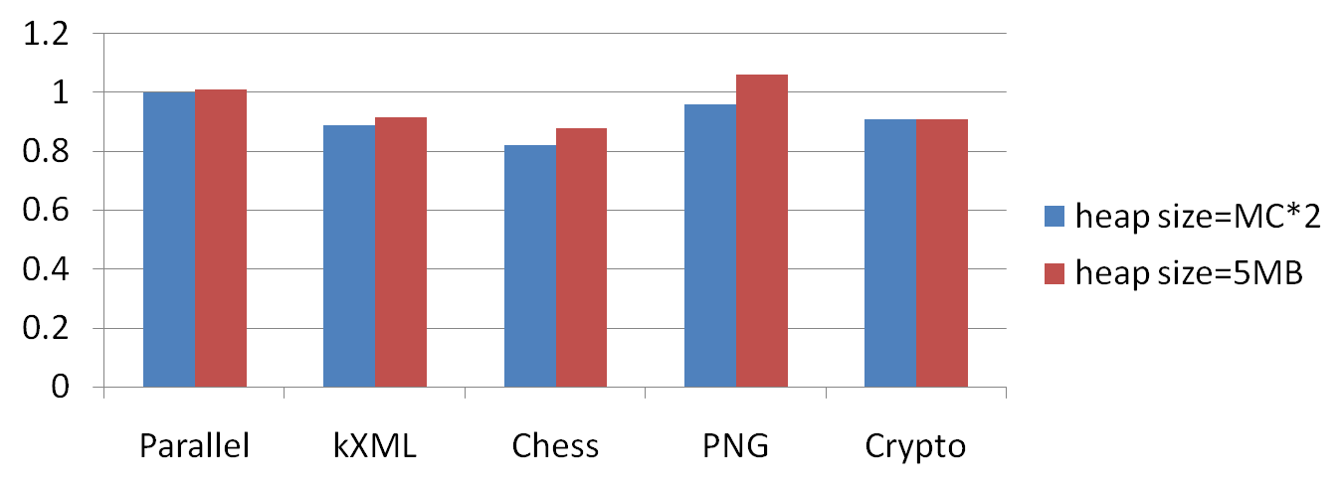
ベンチマークスコア
Stop the world GCとのスコア比（高いほど高速）

Slide 42
現状
現実味のある評価やデモの準備中
  ARMプロセッサの乗ったボードでの性能評価
  本物の携帯電話（PDAのようなもの）に実装して市販ゲームでデモ

Slide 43
まとめ
組込み用のJava処理系に実時間GCを実装
  スナップショットGC
  リターンバリア
  複製に基づくコンパクション
PC上ではそれなりの実験結果

